Slide 1


ОТЧЕТ
о результатах опросов работодателей и (или) их объединений, иных юридических и (или) физических лиц об удовлетворенности качеством образования по образовательным программам среднего профессионального образования
2025-2026 г.

Slide 2

Образовательная программа
специальность
Туризм и гостеприимство

Slide 3
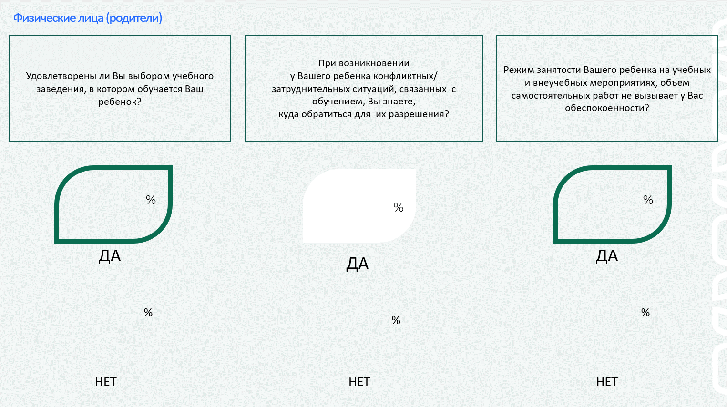
96
92
93
4
8
7

Slide 4
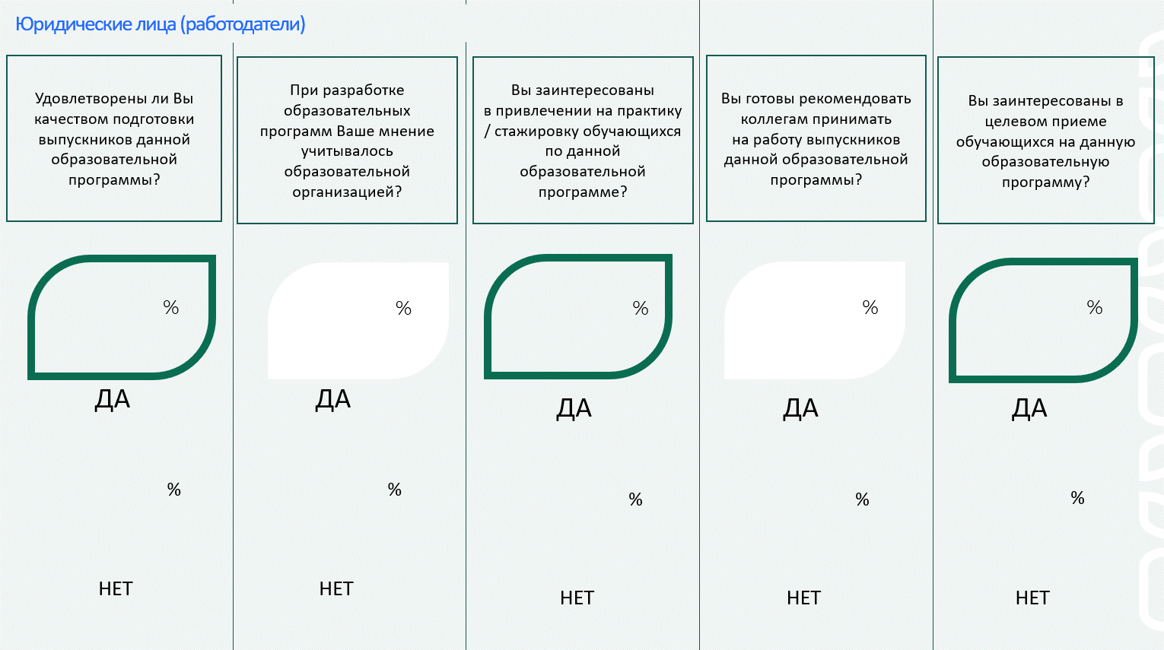
-
100
100
96
80
-
0
0
4
20

